Slide 1




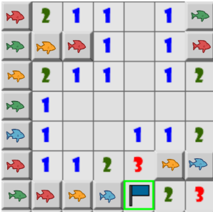


Slide 2







--
2 x 100

